Slide 1
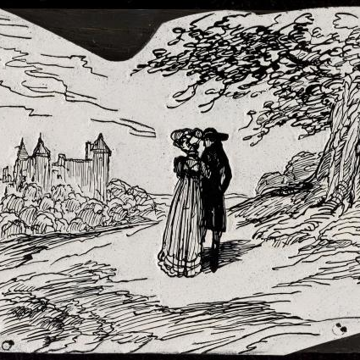
Balzac et La Comédie humaine 9 : géographie du monde balzacien II
Province – Campagne – Capitale
« Les Scènes de la vie privée représentent l’enfance, l’adolescence et leurs fautes, comme les Scènes de la vie de province représentent l’âge des passions, des calculs, des intérêts et de l’ambition. Puis les Scènes de la vie parisienne offrent le tableau des goûts, des vices et de toutes les choses effrénées qu’excitent les mœurs particulières aux capitales où se rencontrent à la fois l’extrême bien et l’extrême mal. Chacune de ces trois parties a sa couleur locale : Paris et la province, cette antithèse sociale a fourni ses immenses ressources. » (Avant-propos de la Comédie humaine)

Slide 2
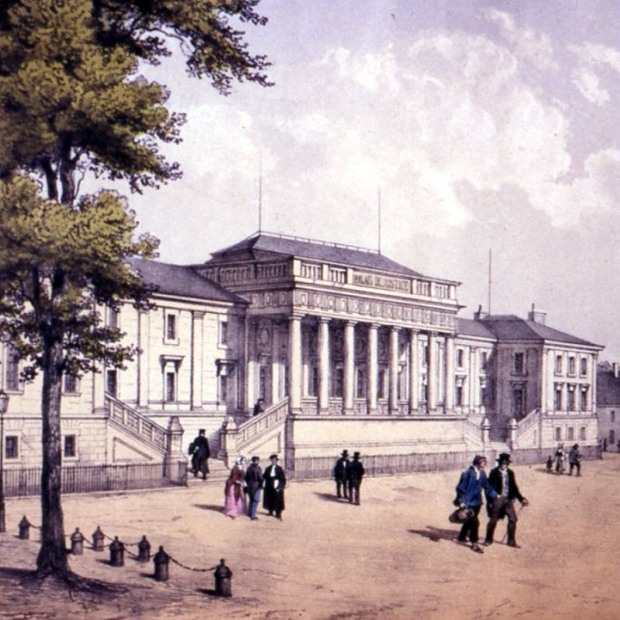
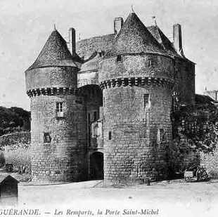
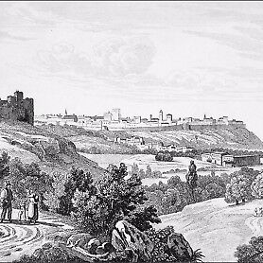
Province dans La Comédie humaine
Ou une fresque de la France impréssioniste
Centre(s) et périphérie
Caractère de la province
Campagne: un lieu bucolique?
Paris et Province: une « antithèse sociale »

Slide 3
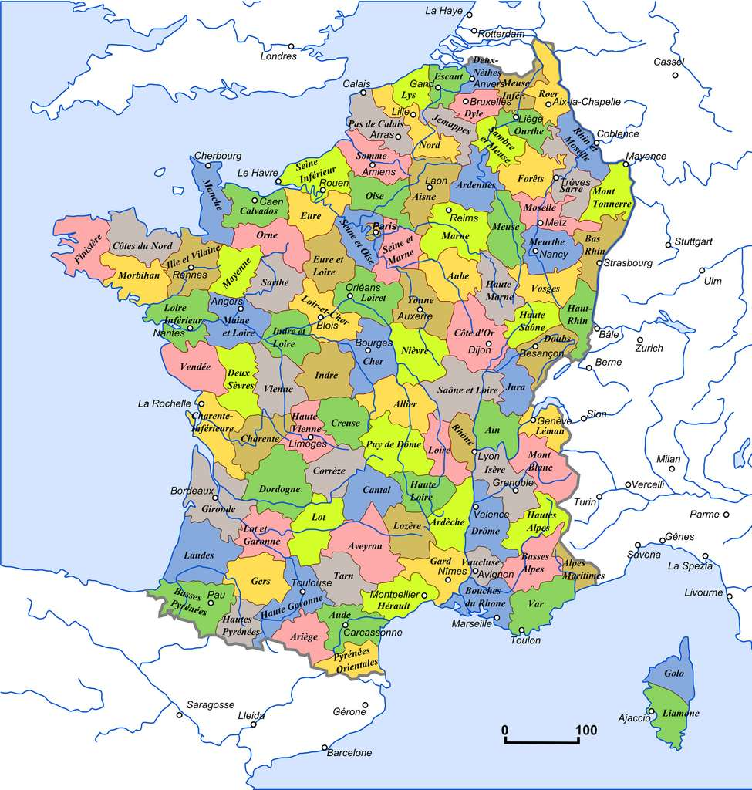
Centre(s) et périphérie

Slide 4
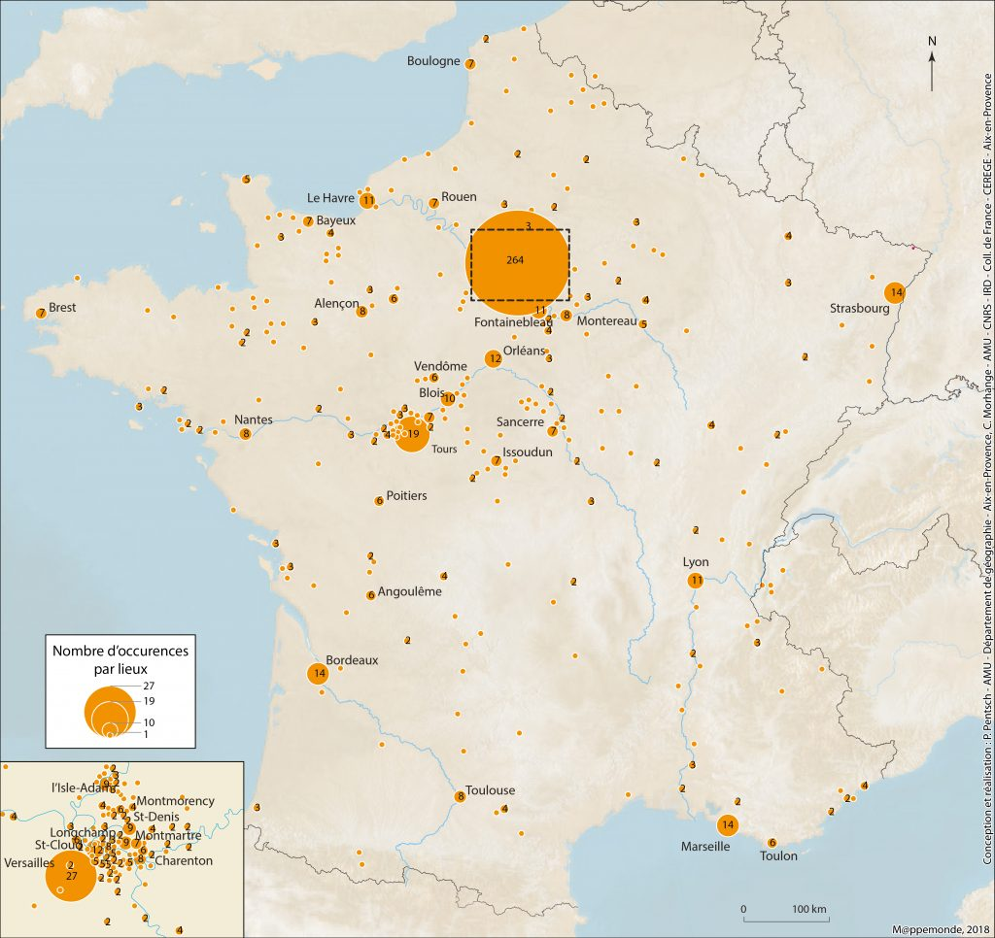
France dans la comédie humaine I
Nombre d’occurrences des lieux cités (disponible sur http://mappemonde.mgm.fr/124as4/

Slide 5
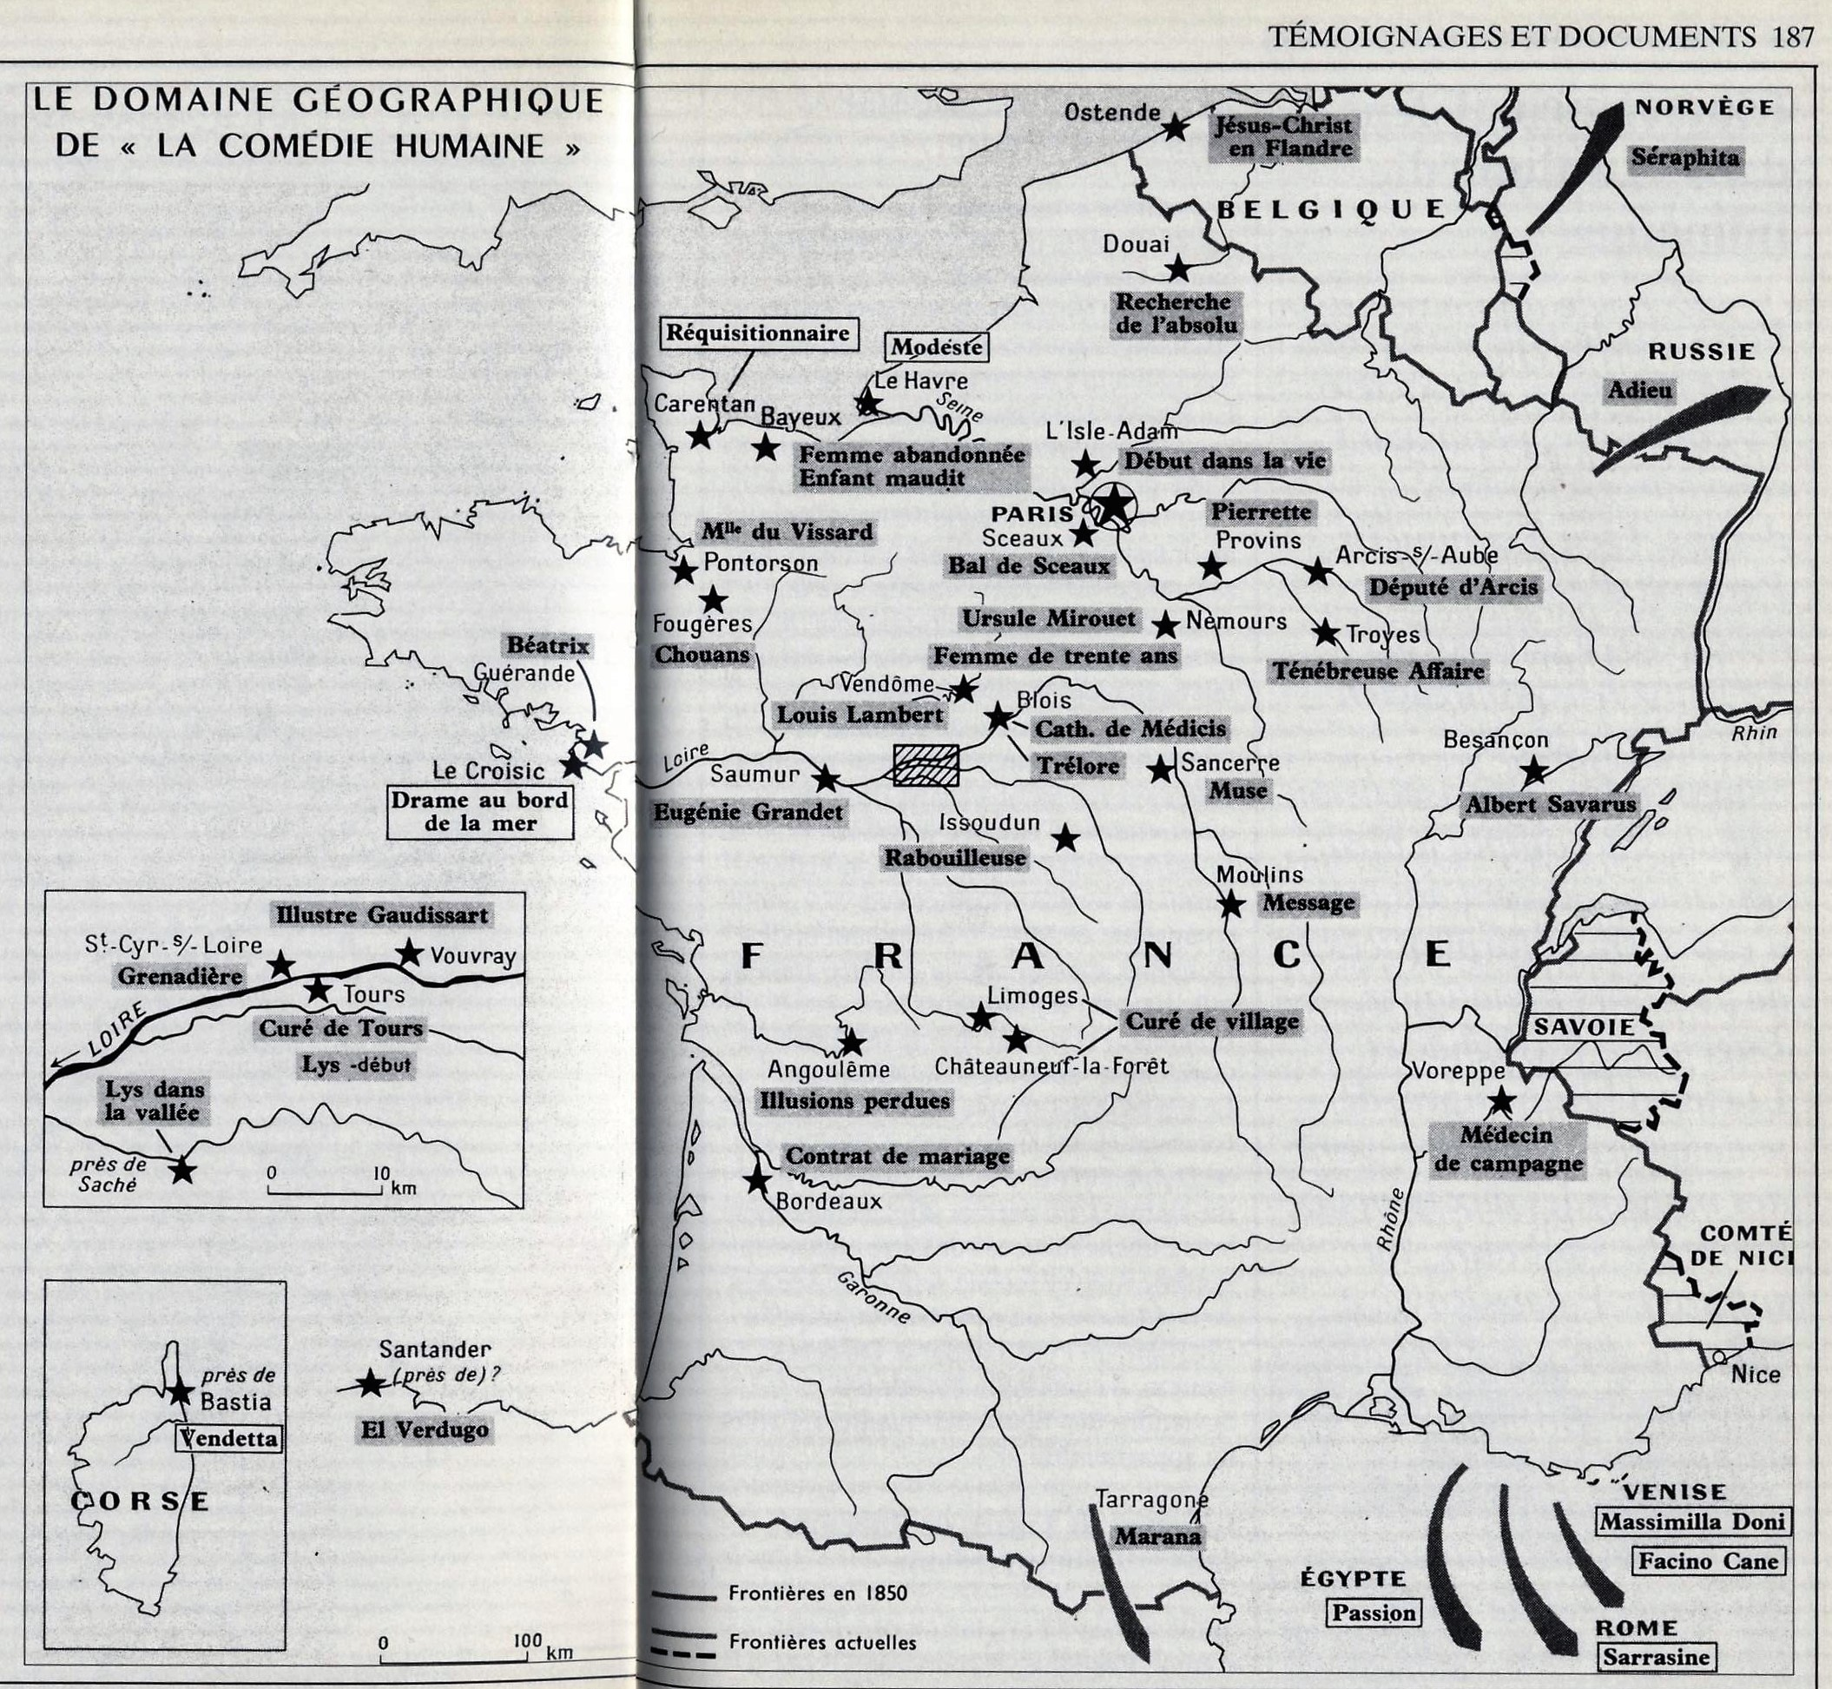
France dans la Comédie humaine II
Selon le lieu principaux des romans (selon Gérard Gengembre: Napoléon des lettres)

Slide 6
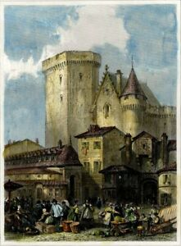
II. Caractère de la province
à Angoulême « le thé se vendait encore chez les apothicaires comme une drogue employée contre les indigestions. » (Illusions perdues)

Slide 7
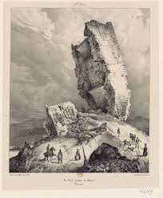
La terre forme l’âme de l’homme: la bretagne des Chouans
« Là, les coutumes féodales sont encore respectées. Là, les antiquaires retrouvent debout les monuments des Druides. Là, le génie de la civilisation moderne s’effraie de pénétrer à travers d’immenses forêts primordiales. Une incroyable férocité, un entêtement brutal, mais aussi la foi du serment ; l’absence complète de nos lois, de nos mœurs, de notre habillement, de nos monnaies nouvelles, de notre langage, mais aussi la simplicité patriarcale et d’héroïques vertus s’accordent à rendre les habitants de ces campagnes plus pauvres de combinaisons intellectuelles que ne le sont les Mohicans et les Peaux rouges de l’Amérique septentrionale, mais aussi grands qu’eux. La place que la Bretagne occupe au centre de l’Europe la rend beaucoup plus curieuse à observer que ne l’est le Canada. »

Slide 8
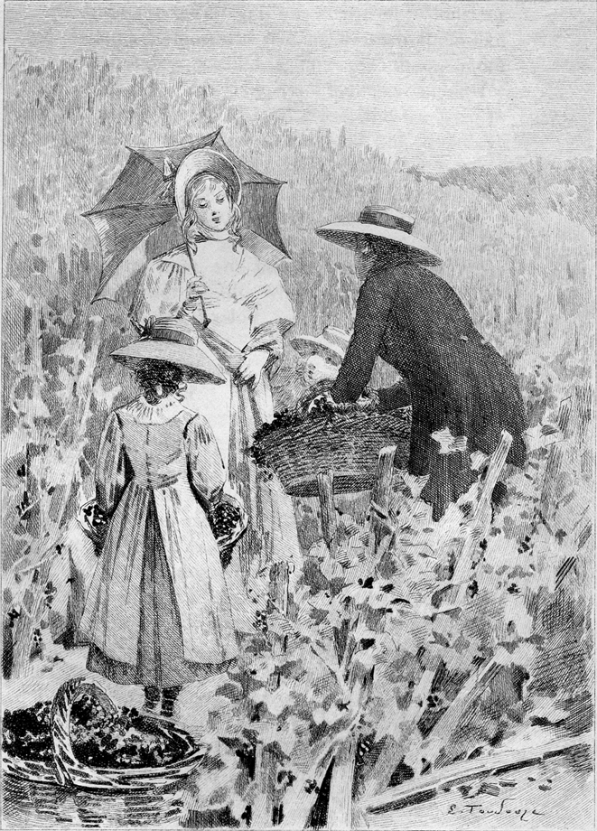
III. Campagne: un lieu bucolique?
« Ne me demandez plus pourquoi j’aime la Touraine ? je ne l’aime ni comme on aime son berceau, ni comme on aime une oasis dans le désert ; je l’aime comme un artiste aime l’art ; je l’aime moins que je ne vous aime, mais sans la Touraine, peut-être ne vivrais-je plus. » (Le Lys dans la vallée)
X
« Qui terre a, guerre a » (le titre original des Paysans)

Slide 9
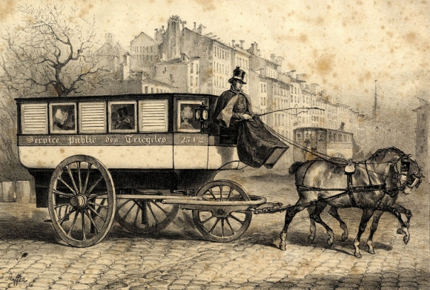
IV. Paris et province: une « antithèse sociale »
« Sachons-le bien ! la France au dix-neuvième siècle est partagée en deux grandes zones : Paris et la province ; la province jalouse de Paris, Paris ne pensant à la province que pour lui demander de l’argent. Autrefois, Paris était la première ville de province, la Cour primait la Ville ; maintenant Paris est toute la Cour, la Province est toute la Ville. » (Muse du département)

Slide 10
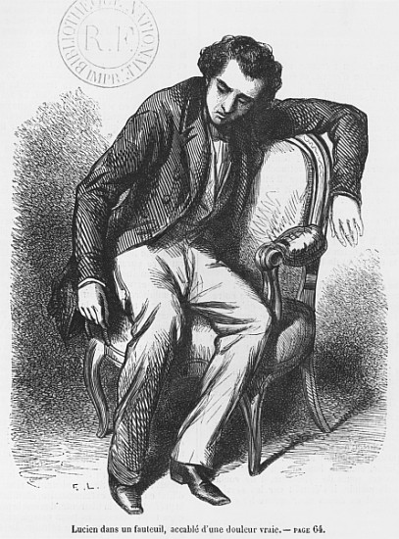
Esprit de Paris x esprit de province: Lucien de Rubempré dans Illusions perdues
Rencontre de Lucien avec Henri de Marsay: « Lucien était aussi beau ; mais chez lui le regard était si doux, son œil bleu était si limpide, qu’il ne paraissait pas susceptible d’avoir cette force et cette puissance à laquelle s’attachent tant les femmes. D’ailleurs rien ne faisait encore valoir le poète, tandis que de Marsay avait un entrain d’esprit, une certitude de plaire, une toilette appropriée à sa nature qui écrasait autour de lui tous ses rivaux. Jugez de ce que pouvait être dans ce voisinage Lucien, gourmé, gommé, roide et neuf comme ses habits. »
« Illusions perdues » du « grand homme de province »: « Être quelque chose dans son pays et n’être rien à Paris, sont deux états qui veulent des transitions ; et ceux qui passent trop brusquement de l’un à l’autre, tombent dans une espèce d’anéantissement. Pour un jeune poète qui trouvait un écho à tous ses sentiments, un confident pour toutes ses idées, une âme pour partager ses moindres sensations, Paris allait être un affreux désert. »

